Slide 1
Міркувати – швидко ! Відповідати – правильно ! Лічити – точно ! Писати – гарно !

Slide 2
10
53
36+
12
42

Slide 3
31
22
48-
24
10
30
12

Slide 4
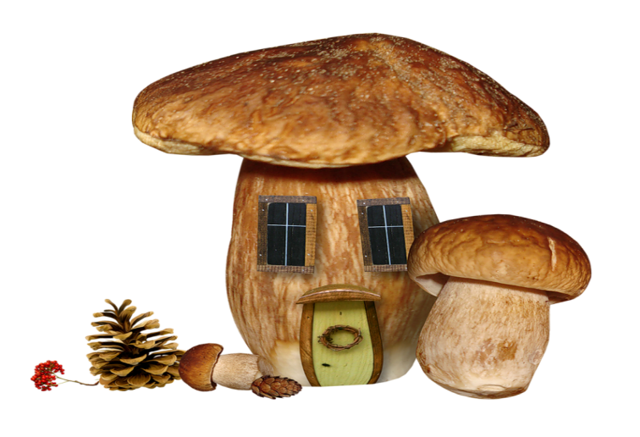
Склад числа 10
10
4
2
9
5
7
6
8
1
5
3

Slide 5
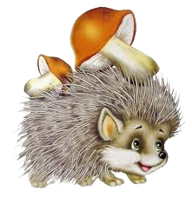
Гра “Допоможи Їжачкові”
2+ =8
6
17- =10
50
- 20=30
7

Slide 6
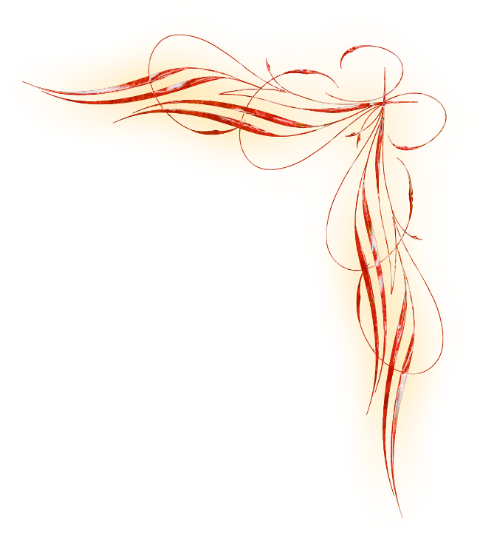
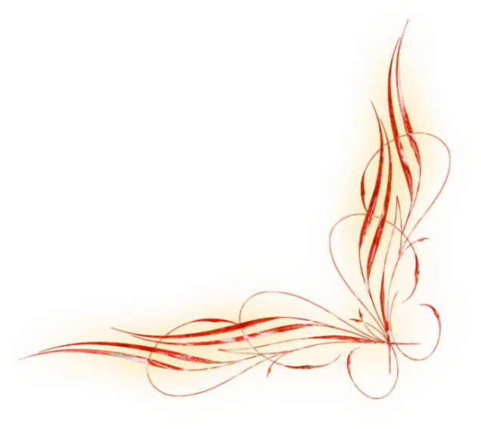
В гостях у принцеси Каліграфії
Щоб цифри правильно писати, Хвилинку каліграфії треба почати! Цифри пиши рівнесенько, Щоб було гарнесенько.

Slide 7
…3 33 4 44 5 55
1 11 2 22 3 …

Slide 8
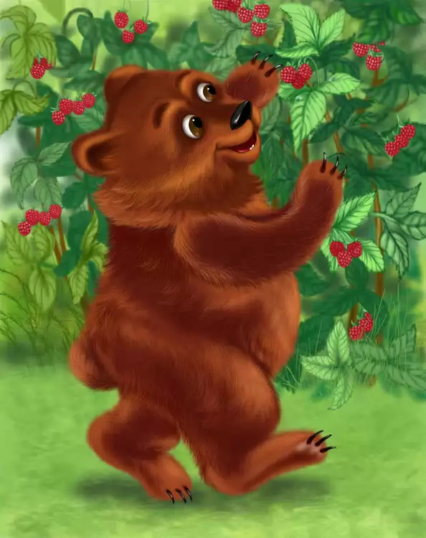

Slide 9
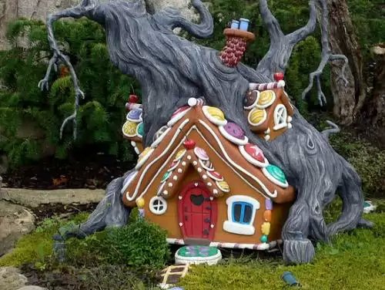
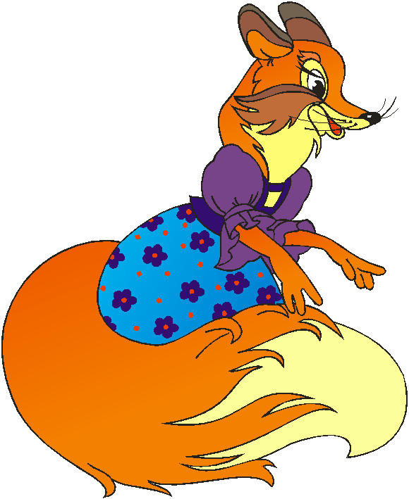
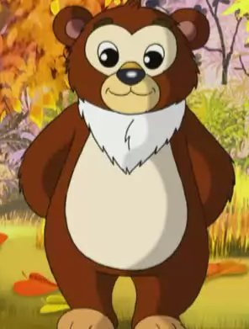

Slide 10
Усне додавання виду 76+4. Розв'язування задач на дві дії.

Slide 11
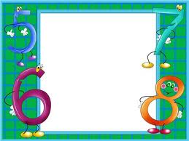
76+4=80 6+4=10 70+10=80
76+4
6+4=10
70+10=80

Slide 12
Знайди суму і поясни обчислення
34+6=

Slide 13
Книжка вчить чудес без ліку, Мудрим – наймиліша. Тому відкриємо її І попрацюємо скоріше.
№297

Slide 14
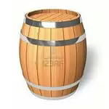
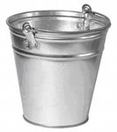
№298.
У діжку можна налити 16 відер води, а в бочку — на 4 відра більше. Скільки відер води можна налити у дві такі бочки?

Slide 15
?
У діжці —
У 1 бочці —
У 2 бочках —
16 відер
?, на 4 відра більше
?

Slide 16
УРА!!!
Фізкультхвилинка

Slide 17
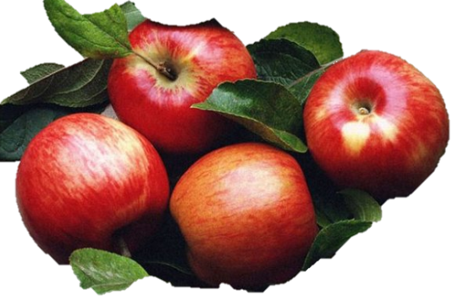
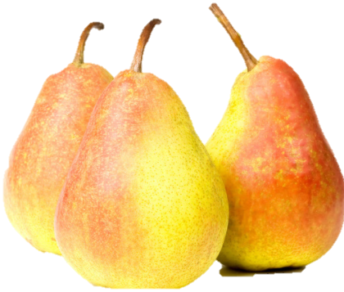
Було | З'їли | Залишилося
28 |  | ?

Slide 18
Поділи прямокутник відрізком на два трикутники

Slide 20
З'єднай точки так, щоб утворилося 2 трикутники

Slide 21
З'єднай точки так, щоб утворилося 2 трикутники

Slide 22
З'єднай точки так, щоб утворилося 2 трикутники

Slide 23
З'єднай точки так, щоб утворилося 2 трикутники

Slide 24
Домашнє завдання
№301, №302

Slide 25
Дякую, друзі!

